Slide 1
Ясли «Дружба» структурное подразделение
МБДОУ «Центр развития ребенка - детский сад №1 с. Завьялово»
Выполнила:
руководитель структурного подразделения
Саранцева Евгения Александровна

Slide 2
«Бережливые технологии в дошкольных образовательных организациях» – технологии, направленные на повышение эффективности и улучшения качества услуг в дошкольных образовательных организациях, сокращение различных видов потерь во всех сферах деятельности ДОО, развитие критического мышления сотрудников.

Slide 3
Целью внедрения бережливых технологий является создание системы постоянного совершенствования, способствующей устойчивому развитию образовательных организаций.

Slide 5
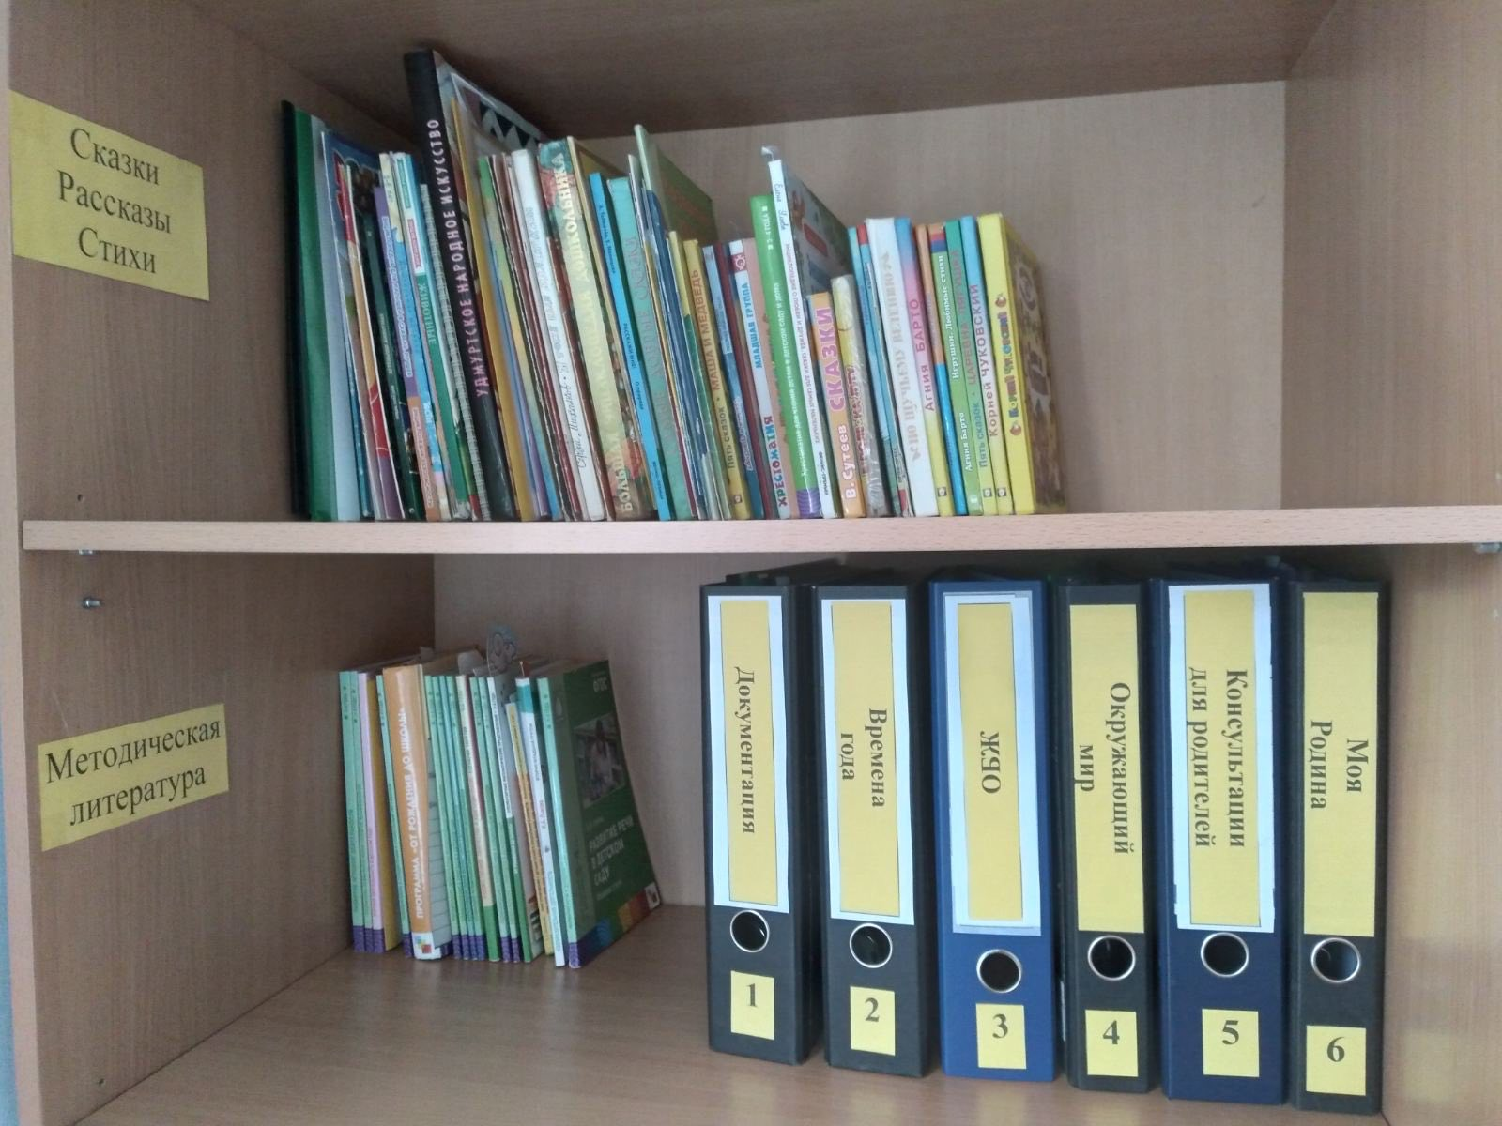
Сортировка документов

Slide 6
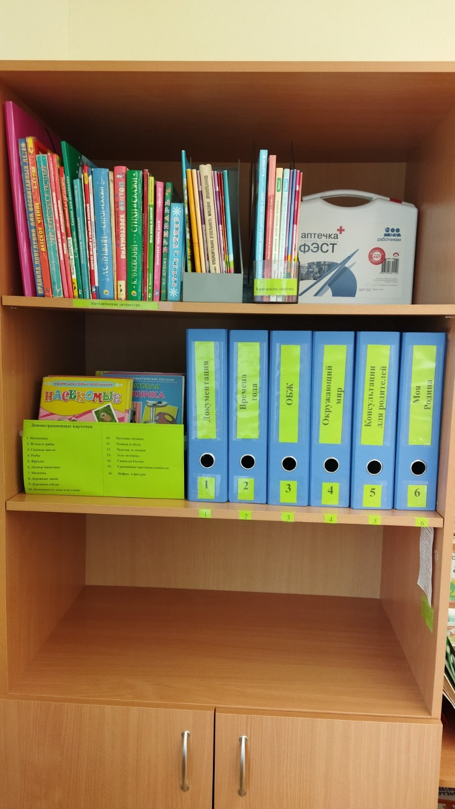
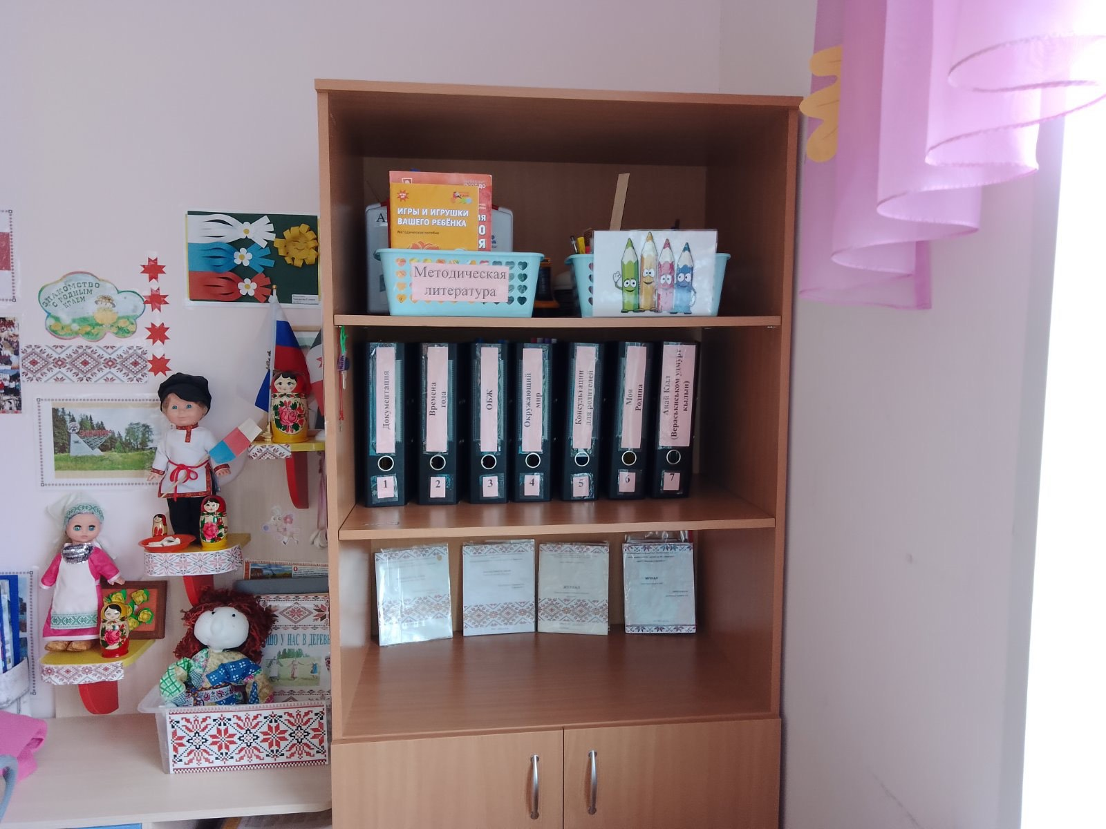
Сортировка документов

Slide 7
Хранение ключей

Slide 8
Напоминание

Slide 9
Алгоритм мытья рук

Slide 10
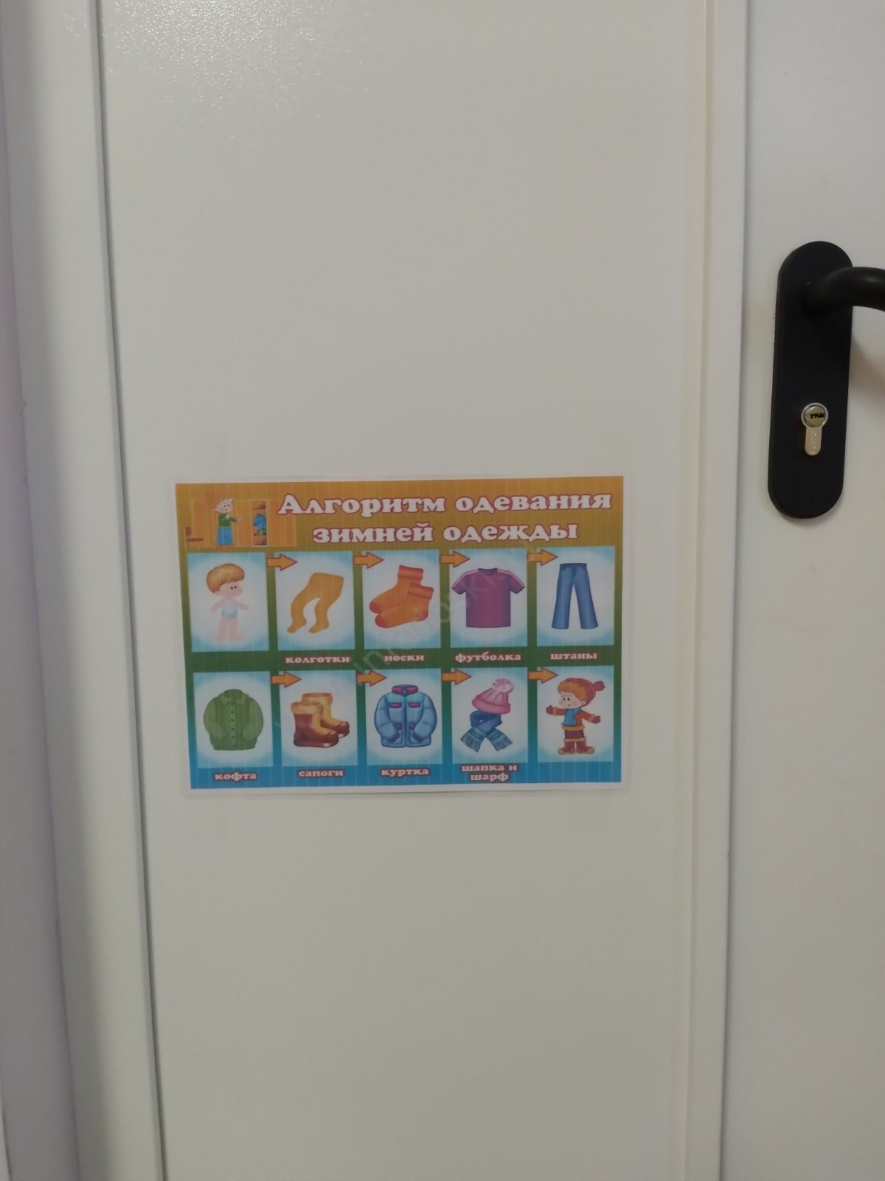
Алгоритм одевания

Slide 11
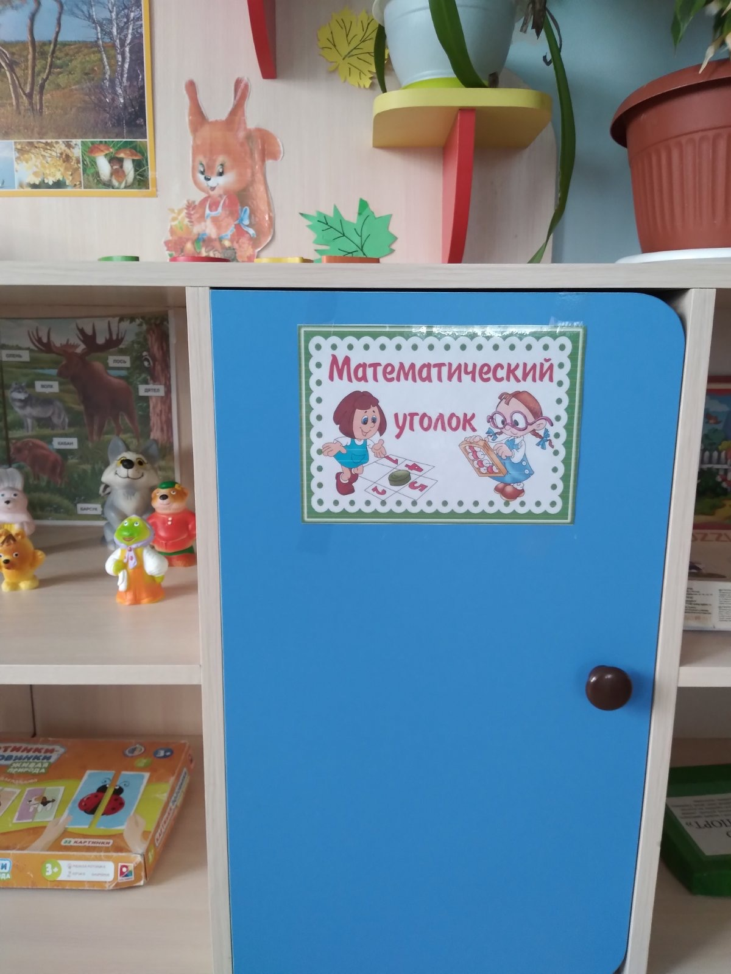

Slide 12
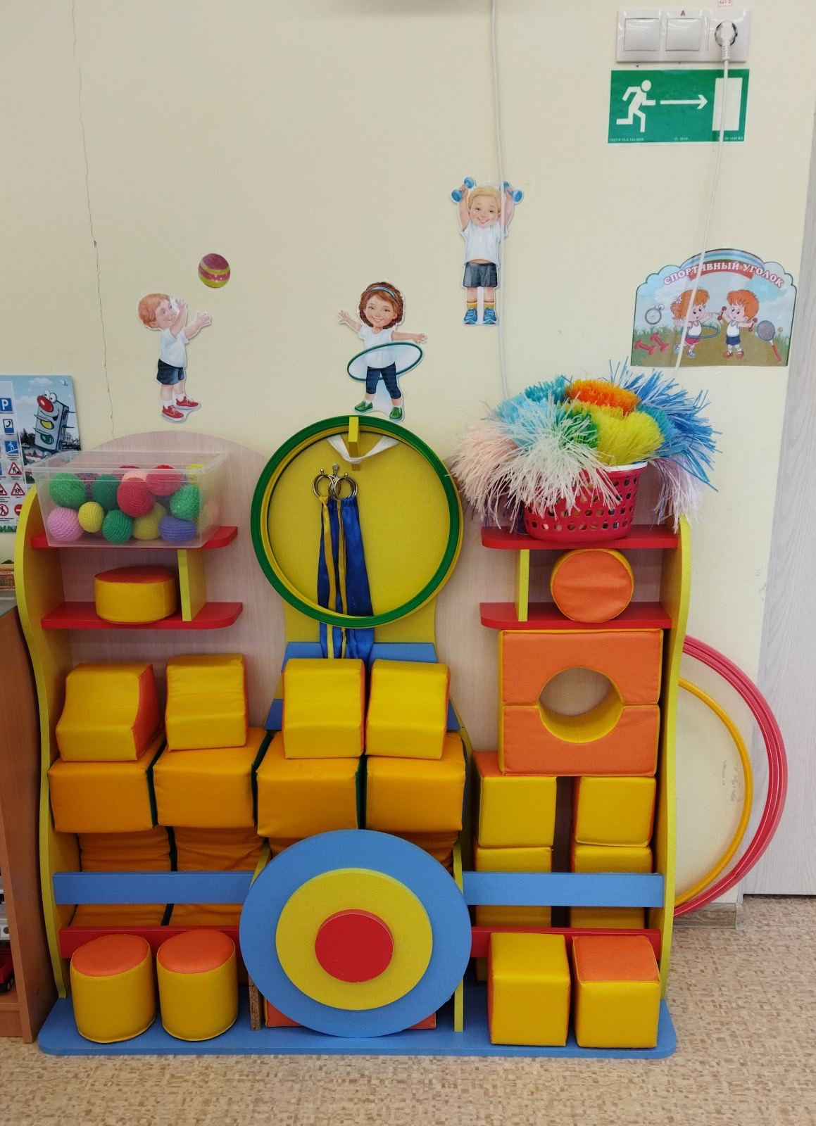

Slide 13
